Slide 1

MICROSOFT POWERPOINT 2013
Bài 2: Làm việc với trang trình chiếu (Slide)

Slide 2
NỘI DUNG BÀI GIẢNG
1
2
3
Mục tiêu bài học
Sử dụng chủ đề (Themes)
Tìm hiểu về bố cục trang trình chiếu (Slide Layout)
4
Tìm hiểu về Slide Masters
Quản lý Slide
5
Tổ chức Slide
6
Sử dụng các Section
7

Slide 3
Bài 2: Làm việc với trang trình chiếu (Slide)
Mục tiêu bài học
  Sử dụng chủ đề.
  Bố cục trang trình chiếu.
  Sử dụng slide master.
  Phông chữ, màu chữ, kích cỡ chữ, hiệu ứng…
  Sử dụng các bộ Thems dựng sẵn.
  Xây dựng bộ Theme riêng

Slide 4
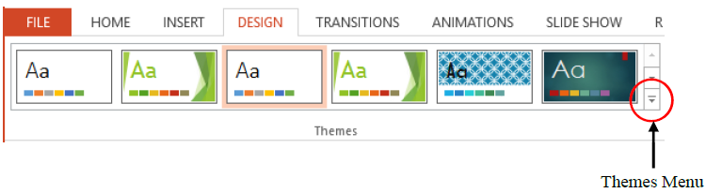
Bài 2: Làm việc với trang trình chiếu (Slide)
Sử dụng chủ đề (Themes)
  Áp dụng chủ đề
    Áp dụng chủ đề cho bài trình chiếu

Slide 5
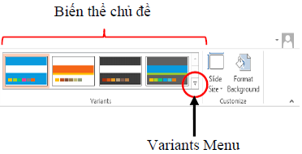
Bài 2: Làm việc với trang trình chiếu (Slide)
    Áp dụng biến thể (Variant) chủ đề

Slide 6
Bài 2: Làm việc với trang trình chiếu (Slide)
  Hiệu chỉnh chủ đề - Tạo chủ đề mới
    Hiệu chỉnh chủ đề

Slide 7
Bài 2: Làm việc với trang trình chiếu (Slide)
    Tạo bảng màu tùy chỉnh

Slide 8
Bài 2: Làm việc với trang trình chiếu (Slide)
    Tạo bộ Font tùy chỉnh
    Lưu một chủ đề tùy chỉnh

Slide 9
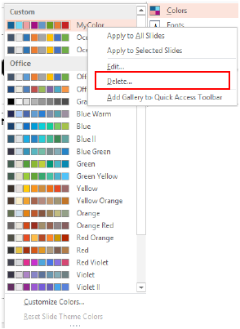
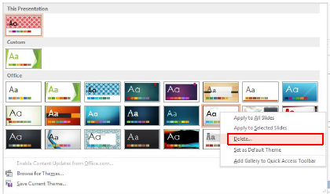
Bài 2: Làm việc với trang trình chiếu (Slide)
    Xóa một Theme, Theme Color, hoặc Theme Font tùy chỉnh
    Hiệu chỉnh Them Color, Theme Font tùy chỉnh

Slide 10
Bài 2: Làm việc với trang trình chiếu (Slide)
  Định dạng nền bài trình chiếu
    Hiển thị cửa sổ định dạng nền (Format Background Pane)

Slide 11
Bài 2: Làm việc với trang trình chiếu (Slide)
    Hiệu chỉnh nền trang trình chiếu

Slide 12
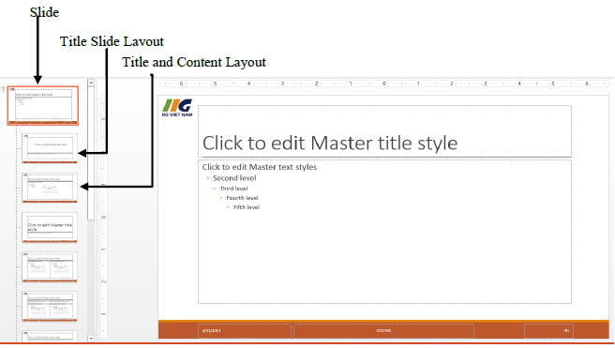
Bài 2: Làm việc với trang trình chiếu (Slide)
Tìm hiểu về bố cục trang trình chiếu (Slide Layout)

Slide 13
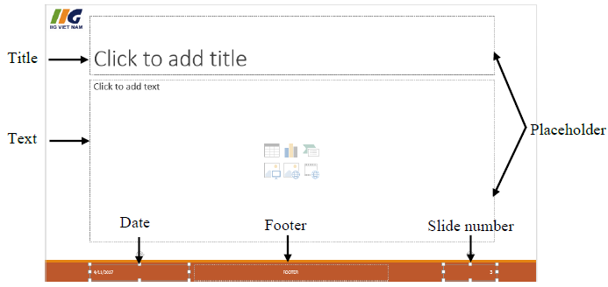
Bài 2: Làm việc với trang trình chiếu (Slide)
  Áp dụng Slide Layout
    Áp dụng bố cục cho các trang trình chiếu (Slide Layout)
    Trả vị trí (position), kích thước (Size), định dạng (Formatting) của Placeholder về dạng mặc định

Slide 14
Bài 2: Làm việc với trang trình chiếu (Slide)
  Định dạng Placeholders
    Di chuyển (Moving), xóa (Deleting) và khôi phục (Restoring) Placeholder

Slide 15
Bài 2: Làm việc với trang trình chiếu (Slide)
    Hiển thị Date, Footer và Slide number

Slide 16
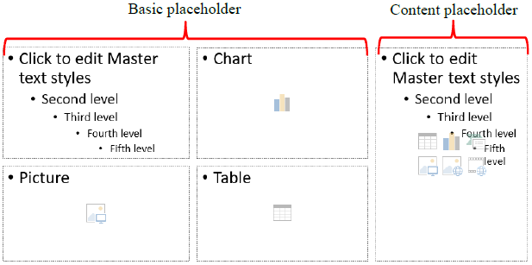
Bài 2: Làm việc với trang trình chiếu (Slide)
  Tùy chỉnh Slide Layout
    Thêm mới một Placeholder

Slide 17
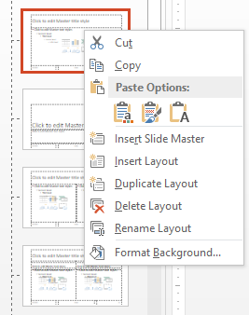
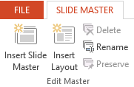
Bài 2: Làm việc với trang trình chiếu (Slide)
    Tạo Slide layout mới
    Hiệu chỉnh các Slide Layout
    Đổi tên Slide Layout
    Sao chép hoặc nhân đôi Slide Layout

Slide 18
Bài 2: Làm việc với trang trình chiếu (Slide)
  Sử dụng Gridlines và Guides
    Bật/tắt Gridlines
    Thiết lập các tùy chọn Gridline
    Bật tắt Guides
    Thiết lập các tùy chọn Guides

Slide 19
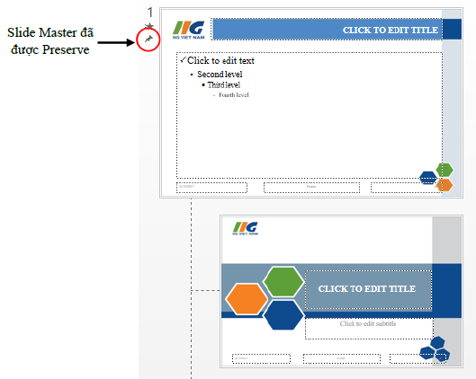
Bài 2: Làm việc với trang trình chiếu (Slide)
Tìm hiểu về Slide Masters
  Bật chế độ Slide Master view
  Đóng chế độ Slide Master view
  Tạo Slide Master
  Xóa Slide Master
  Đổi tên Slide Master
  Preserve Slide Master

Slide 20
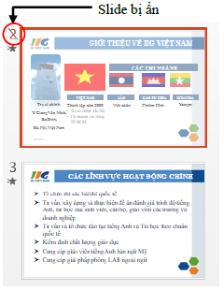
Bài 2: Làm việc với trang trình chiếu (Slide)
Quản lý Slide
  Chọn Slide
  Chèn Slide mới
  Nhân đôi Slide
  Ẩn các Slide
  Hiện lại các Slide đã ẩn
  Xóa Slide

Slide 21
Bài 2: Làm việc với trang trình chiếu (Slide)
Tổ chức Slide
  Sử dụng Slide Sorter
  Sắp xếp lại các Slide
  Sử dụng Outline view

Slide 22
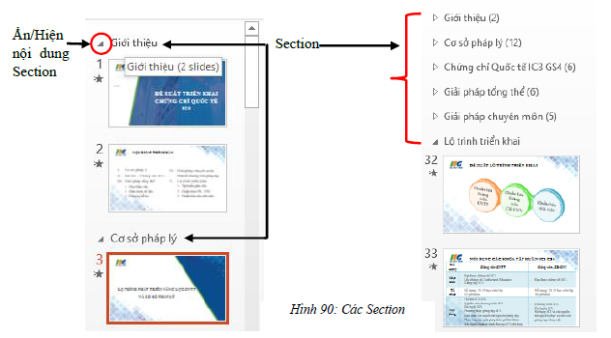
Bài 2: Làm việc với trang trình chiếu (Slide)
Sử dụng các Section
  Tạo Section
  Thay đổi tên Section

Slide 23
Bài 2: Làm việc với trang trình chiếu (Slide)
Tổng kết bài học - Các kỹ năng liên quan đến bài thi MOS
  Sử dụng chủ đề (Theme)
  Bố cục trang trình chiếu (Slide layout)
  Sử dụng trang trình chiếu chủ (Slide Master)
  Một số thao tác quản lý trang trình chiếu

